Slide 1
Сонатал-педагогика как технология инклюзивного образования
Выполнила: студентка
группы ДОз 20-3-01ис
Титова Ульяна

Slide 2
Данное направление психолого-педагогического сопровождения детей с ОВЗ различных возрастных категорий демонстрирует следующие результаты:
более активно идет развитие речи, мышления и воображения;
происходит развитие коммуникативных навыков;
активизируются воля и внимание;
повышается уверенность в себе;
развивается координация;
отмечается улучшение работоспособности;
дети становятся менее подверженными стрессу.

Slide 3
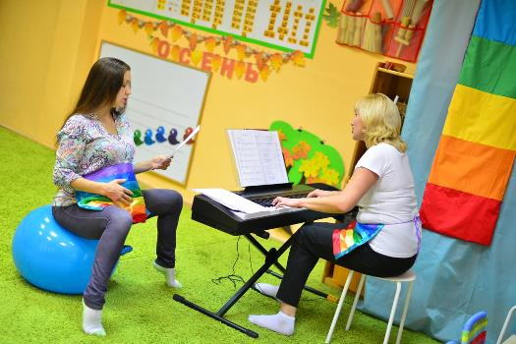
Сонатал-педагогика — это система воспитания здорового ребёнка до и после рождения, построенная на непрерывном развитии его музыкально-эмоционального интеллекта. Название происходит от латинских слов «sonus» — звук и «natal» — рождённый (музыка рождения).

Slide 4
3 основные ступени Сонатал-педагогики (М.Л. Лазарева)
1. «Сонатал» - Основным фактором воздействия при применении метода является голос (пение) беременной женщины, который сопровождается специально разработанными тактильными и двигательными упражнениями и выступает в качестве инструмента эмоционально-дыхательного тренинга матери и плода. При этом происходит адаптация сердечно-сосудистой системы плода к дыхательно-двигательным нагрузкам, формируются биоритмы дородовой и послеродовой жизни.
2. «Интоника» - в качестве сенсорных факторов, стимулирующих дыхание и движение ребенка, используется звук и цвет.
3. «Здравствуй» - в данном курсе разработан механизм формирования социальной мотивации здоровья. Метод основан на музыкальной психорегуляции дыхания, предполагающей постоянный дозированный эмоционально-дыхательно-двигательный тренинг ребенка.

Slide 5
Основные законы (принципы) Сонатал-педагогики
Закон подтверждения пренатальной речи, или Закон пренатального подтверждения личности. Суть закона заключается в том, что беременная женщина должна отвечать (голосом, прикосновениями или движением) на любое ощущаемое ей шевеление своего ребенка, исключая ночное время.
Закон формирования пренатальной звуковой матрицы окружающего мира. Пренатальное воспитание обеспечивает звукообразное знакомство «малыша» с явлениями окружающего мира. Мама с помощью своего голоса, речи, музыкальных инструментов знакомит малыша с окружающим миром через звуковые образы — звукосенсорные эталоны, формируя в его организме определенные, рефлекторно закрепленные состояния.
Закон постнатального повторапренатального опыта. После рождения весь пренатальный опыт повторяется и закрепляется в деятельности ребенка. Сонатал-педагогика предполагает повтор и сенсорное (аудиовизуальное) закрепление всего пренатального опыта.
Закон подтверждения детской (вокальной и вербальной) речи ребенка после рождения. Суть этого закона заключается в том, что каждый новый звук, слог, слово или фраза ребенка обязательно фиксируется (с помощью аудиозаписи и на бумаге в виде написанного слова и нарисованного образа) и предъявляется ребенку (в виде прослушивания этих аудиозаписей и просматривания рисунков).

Slide 6
8 циклов
«Музыка сердца» – в 1-ый месяц происходят 3 знаковых события: зачатие, имплантация и сердцебиение, поэтому программа направлена на актуализацию окружающих звуков, и, прежде всего, материнского и детского сердца, а также на стимуляцию и поддержку сердечной деятельности плода.
«Музыка воды» – во 2-ой месяц внутриутробного развития ребенок начинает двигать ручками и ножками и ощущать водную среду своего обитания, колебания околоплодных вод.
«Музыка дыхания» – примерно на третьем месяце у ребенка формируются первичные навыки дыхательных рефлексов: открывает рот, начинает формироваться голосовой аппарат, фиксируются первые попытки сосательных и глотательных навыков.
«Ритмы дня» – 4-ый месяц дородового детства – на данном этапе идет формирование независимого процесса пищеварения.
5. «Музыка движения» – примерно 16–18-ая неделя (5-ый месяц) – это время, когда мама начинает ощущать первое шевеление ребенка.
6. «Музыка общения» (игры) – 6–7-ой месяцы – подключаются зрительная и слуховая чувствительность (реакция на яркий свет, резкий звук), достаточная сформированность двигательного аппарата – все это дает возможность введения звуковых, тактильных, двигательных и световых игр.
7. «Музыка мысли» (развития) – 8–9-ый месяцы – продолжается развитие мозга, ребенок чувствует настроение матери и реагирует на него, начинает дифференцировать внешние звуки (различать их), совершенствуется слуховой аппарат, различает интонацию.
8. «Музыка родов» – 38–40-ая неделя – идет непосредственно психологическая подготовка к предстоящим родам, настрой на благополучное разрешение беременности, готовность к грудному вскармливанию и т.д.

